Slide 1
Ускорители (физика элементарных частиц)

Slide 2
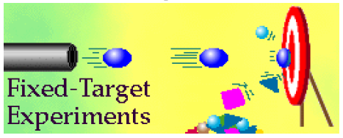
Эксперименты с фиксированной мишенью

Slide 3
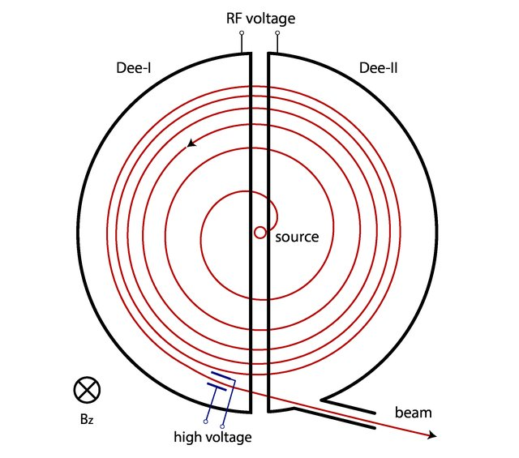
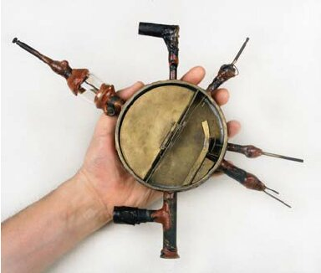
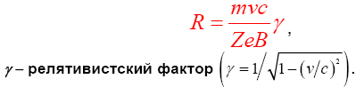
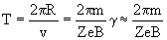
Циклотрон
Недостатком циклотрона является ограничение существенно нерелятивистскими энергиями частиц, так как даже не очень большие релятивистские поправки (отклонения γ от единицы) нарушают синхронность ускорения на разных витках и частицы с существенно возросшими энергиями уже не успевают оказаться в зазоре между дуантами в нужной для ускорения фазе электрического поля.
В обычных циклотронах протоны можно ускорять до 20-25 МэВ.

Slide 4
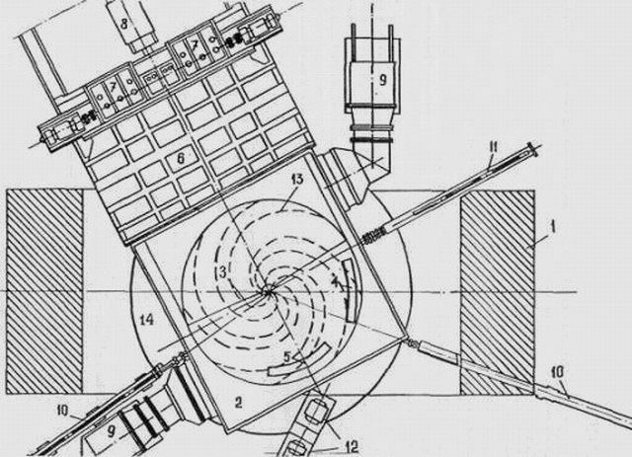
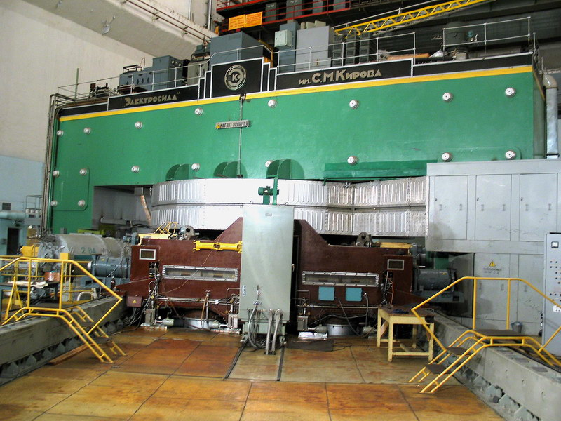
Синхроциклотрон (фазотрон), 1949
- циклический ускоритель тяжёлых заряженных частиц, в котором частицы двигаются в постоянном и однородном магнитном поле и ускоряются в уменьшающемся по частоте высокочастотном электрическом поле.
1 - корпус магнита; 2 - вакуумная камера; 3 - дуант; 4 - выводной канал; 5 - Си-электрод для растяжки пучка (увеличение длительности импульса); 6 - промежуточная камера; 7 - вариатор; 8 - генератор ВЧ; 9 - вакуумные насосы; 10 - пробники; 11 - шток ионного источника; 12 - первые магнитные элементы протонного тракта; 13 - спиральные шиммы для пространственной вариации магнитного поля; 14 - обмотка. возбуждения магнита.
В синхроциклотроне для компенсации релятивистского возрастания массы частиц изменяется частота ускоряющего высокочастотного напряжения.
В синхроциклотроне используется только 1 дуант.

Slide 5
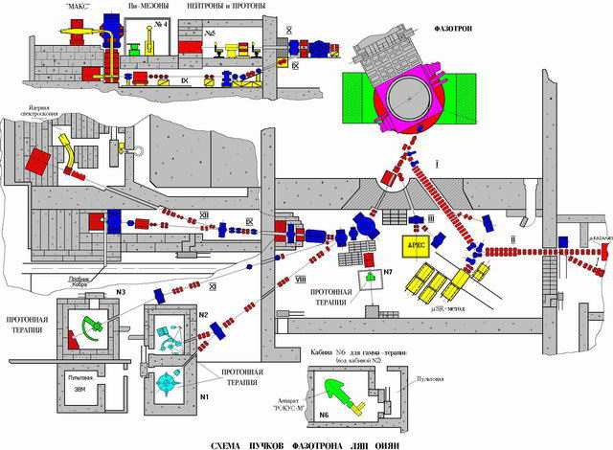
Синхроциклотрон (фазотрон)
Реконструирован в 79-84 гг - добавлена пространственная вариация магнитного поля, что позволило увеличить интенсивность пучка протонов в 20-25 раз.
Энергия ускоренных протонов – 659 МэВ
Частота циклов ускорения (модуляции) – 250 Гц
Интенсивность выведенного протонного пучка в режиме "быстрого" вывода (длительность импульса 30 µс) - (2-2,5) µА
Интенсивность выведенного протонного пучка в режиме "медленного" вывода (растянутый во времени пучок в течение 85% длительности периода модуляции (~ 4мс)) - (1,6-2,0) µА
Выведенный протонный пучок имеет микроструктуру - сгустки частиц длительностью около 10 нс следуют с интервалом около 70 нс.

Slide 6
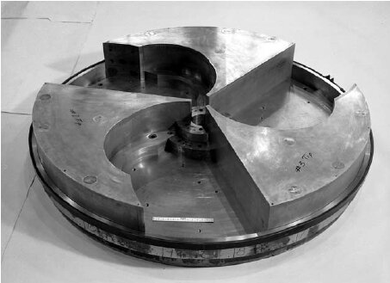
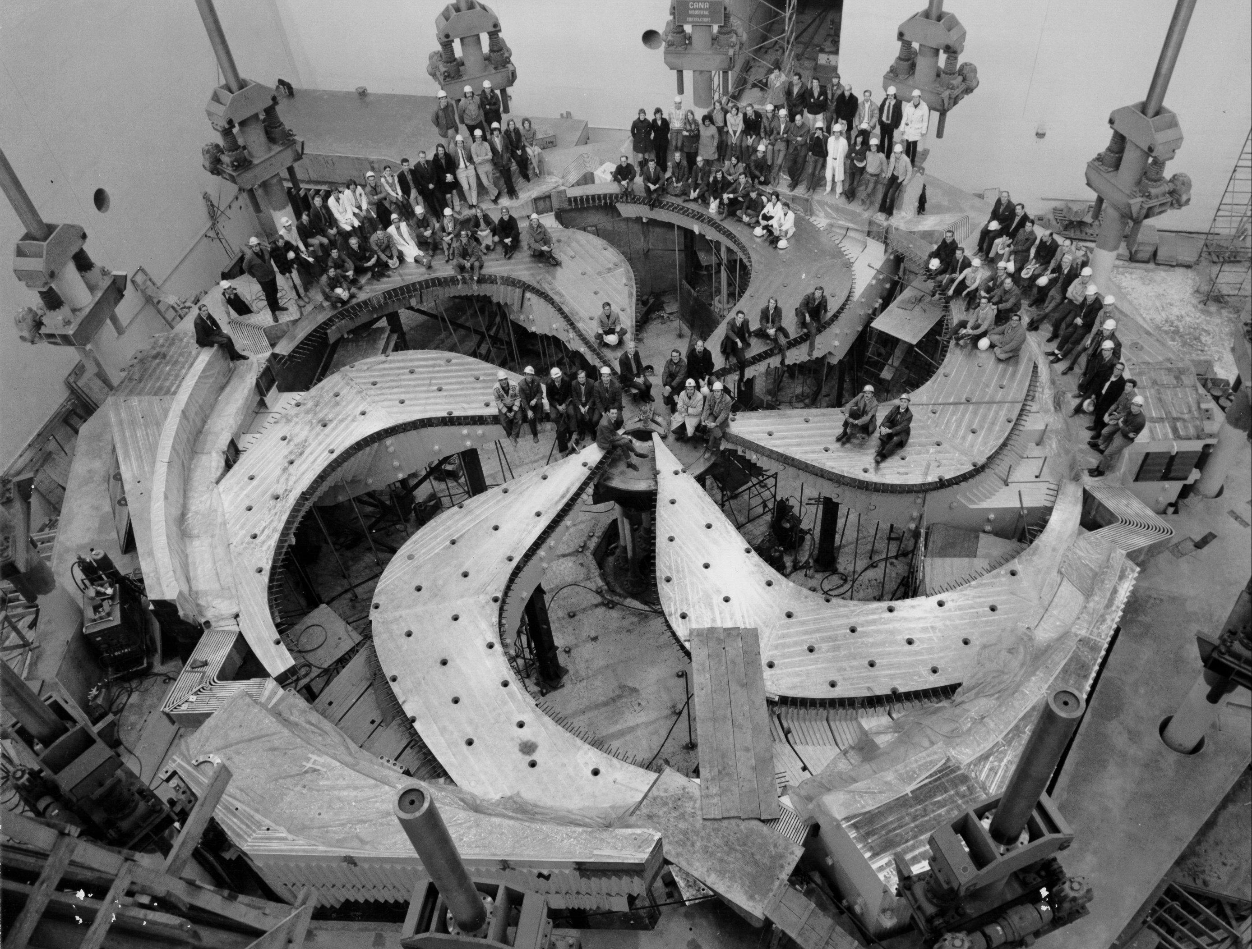
Изохронный циклотрон
Partially assembled magnet for the 520-MeV TRIUMF cyclotron, showing the transition from radial to spiral sectors as the ion energy and orbit radius increase
Spiral pole pieces of the Oak Ridge Isochronous Cyclotron
В изохронном циклотроне частота ускоряющего высокочастотного напряжения остаётся постоянной, а величина магнитного поля увеличивается с радиусом для компенсации релятивистских эффектов
Необходима азимутальная вариация магнитного поля для сильной фокусировки пучка ионов

Slide 7
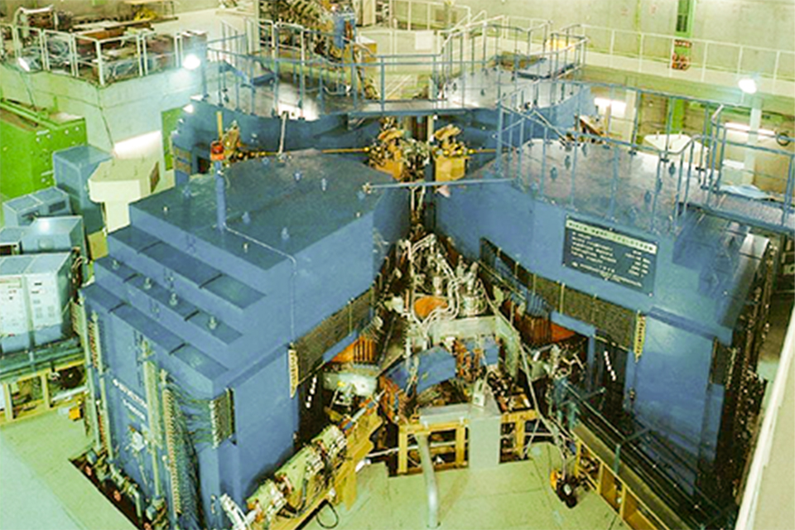
Кольцевой (секторный) циклотрон
Структура с секторными магнитами существенно уменьшает магнитное поле в участках впадин, что значительно улучшает осевую сходимость пучка.
ВЧ-резонатор можно разместить за пределами магнита, что расширяет свободу проектирования и обеспечивает более высокое ускоряющее напряжение.
Поскольку он состоит из нескольких секторных магнитов, он может быть больше циклотронов со спиральными полюсами.

Slide 8
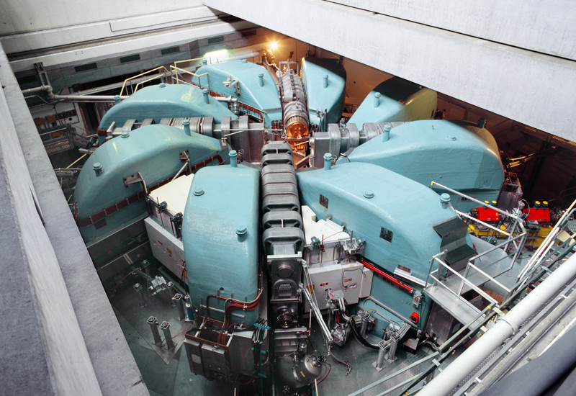
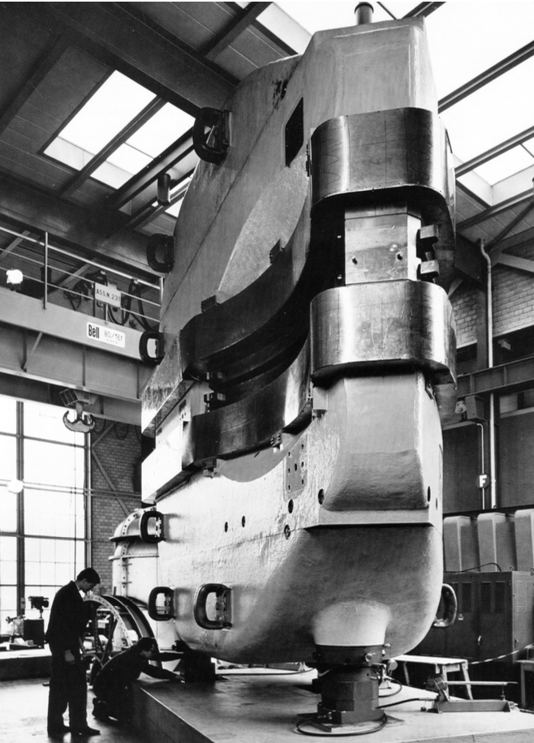
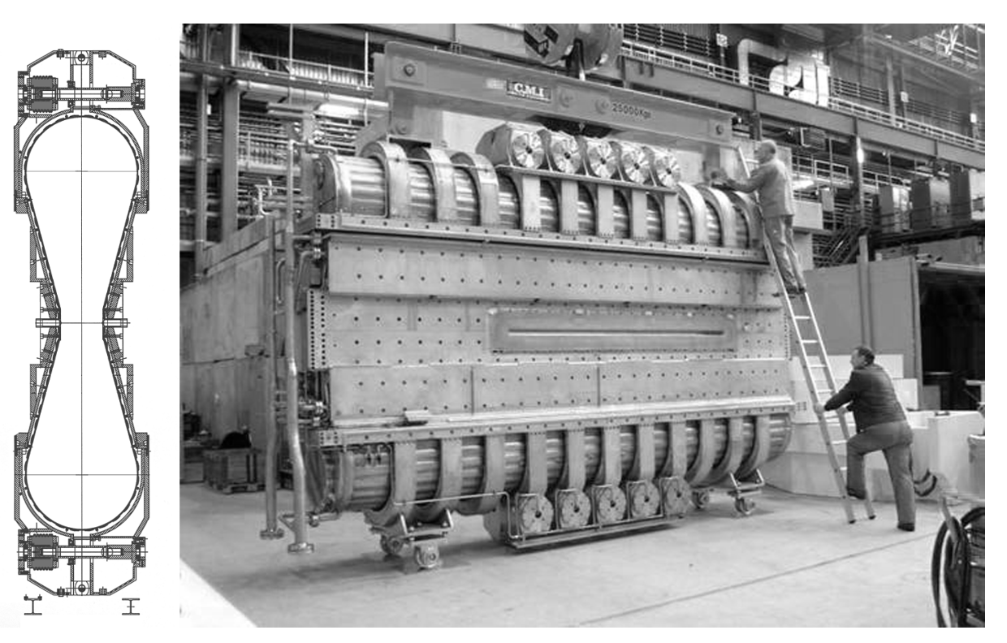
Кольцевой циклотрон Paul Scherrer Institute (Switzerland), 1974
Секторный магнит
8 секторных магнитов
4 ускоряющих резонатора
186 оборотов для протонов
2,2 мА интенсивность пучка
650 МэВ энергия пучка протонов
35° угол спиральности секторов
Резонатор

Slide 9
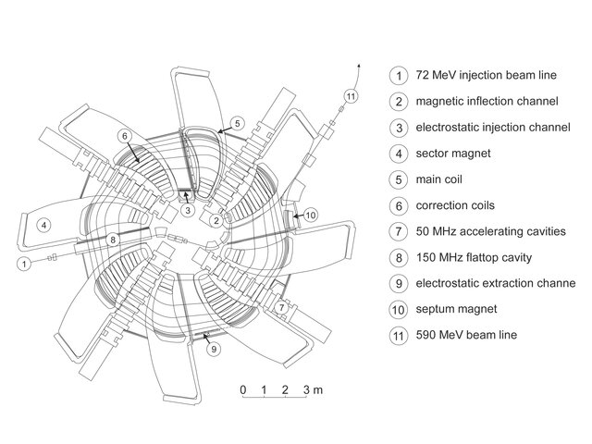
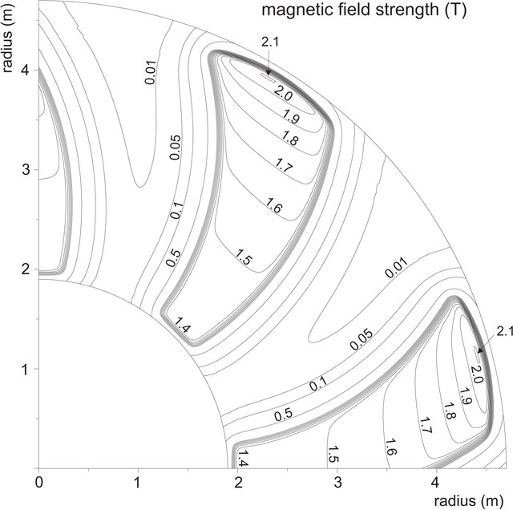
Кольцевой циклотрон PSI (Switzerland)
Top view of the PSI Ring cyclotron. This separated-sector cyclotron contains eight sector magnets, four accelerating resonators (50 MHz), and one flat-top resonator (150 MHz).
Fieldmap of the PSI Ring cyclotron sector magnets showing increasing field strength with radius

Slide 10
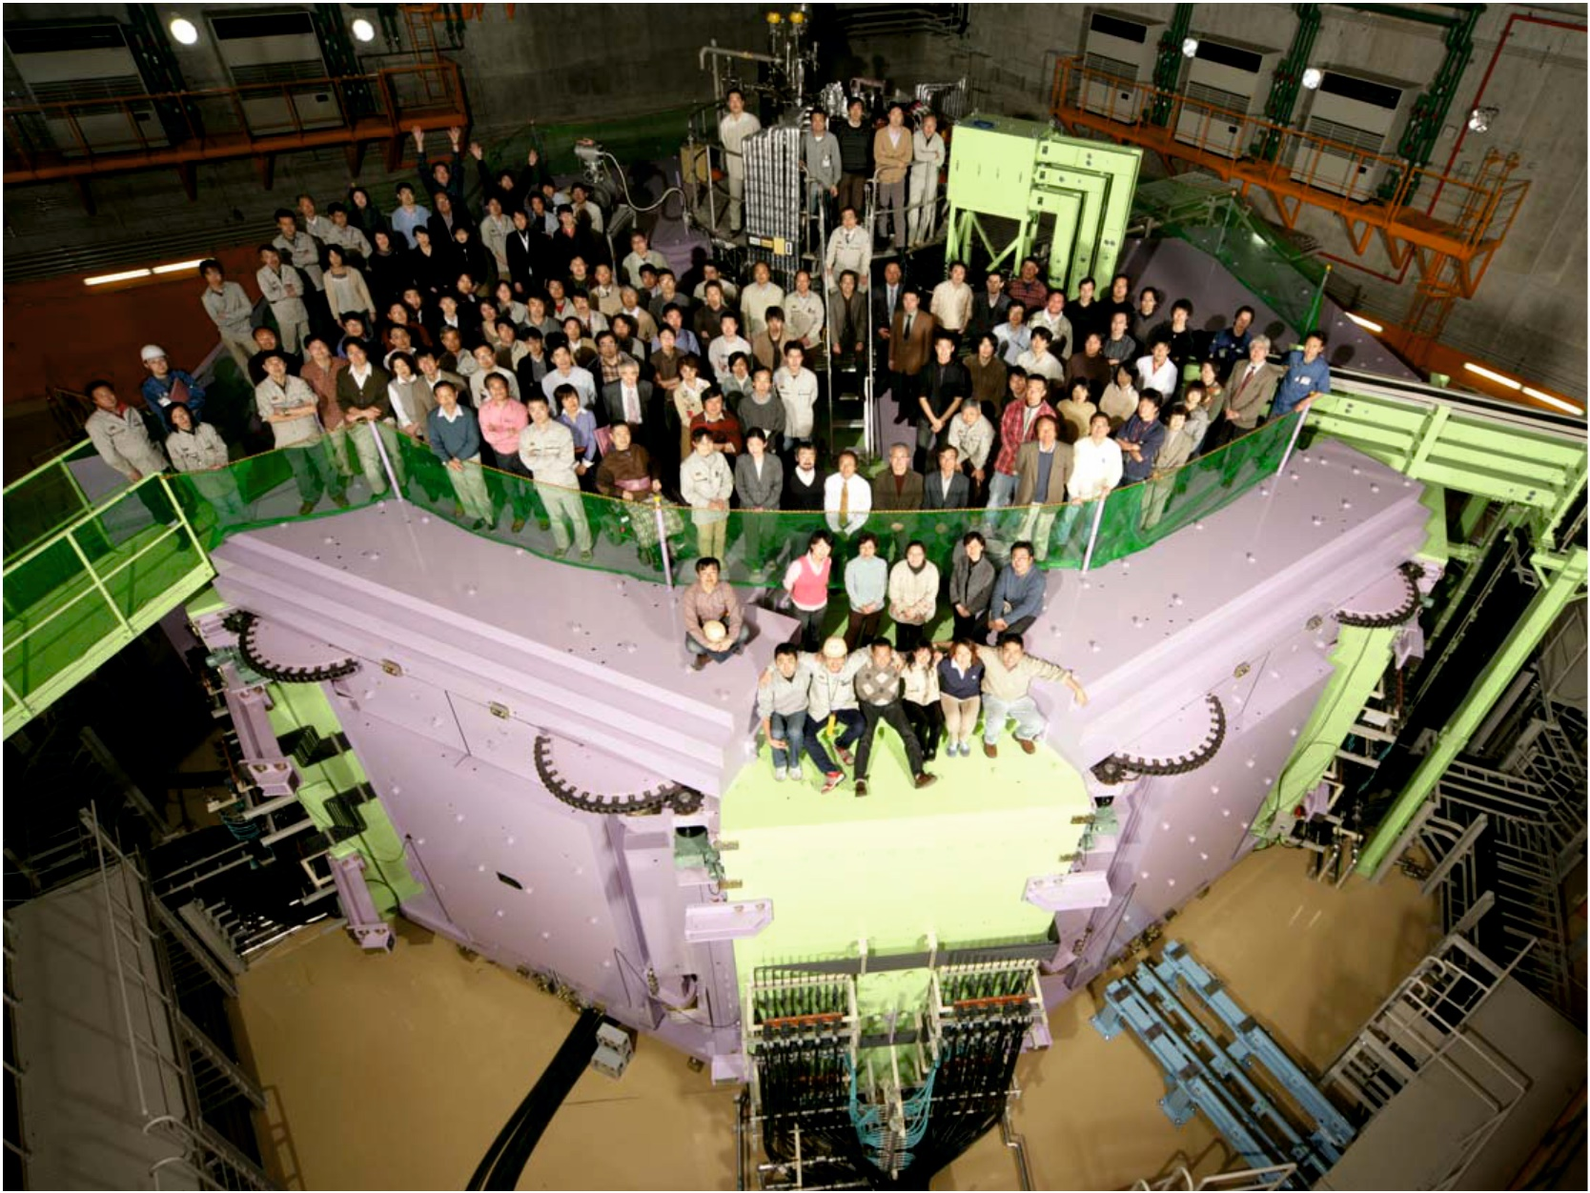
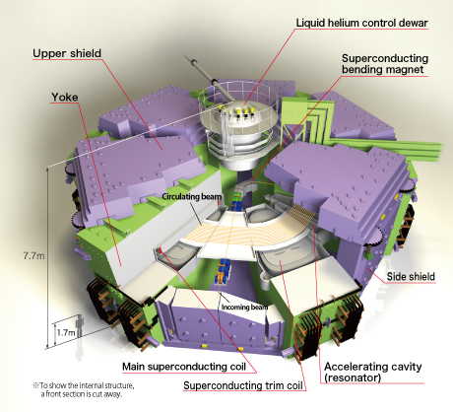
Сверхпроводящий кольцевой циклотрон SRC для Фабрики радиоактивных ядер RIKEN (Япония)
Первый в мире кольцевой циклотрон с разделенными секторами и шестью сверхпроводящими секторными магнитами, разработанный специально для производства пучков радиоактивных ядер
Запущен в 2006 г.
Ионы ²³⁸U⁸⁶⁺ ускорены до энергии 345 МэВ/нуклон (!)

Slide 11
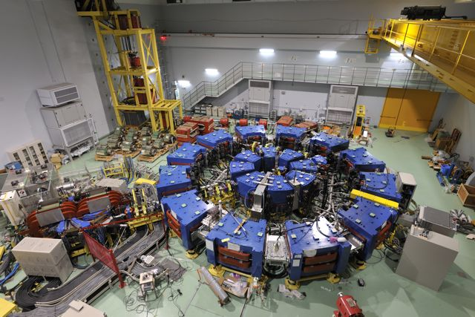
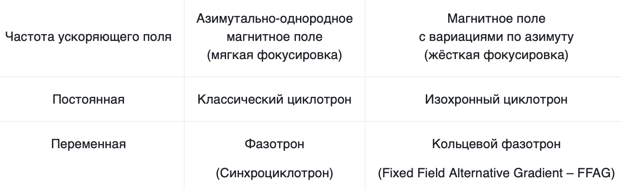
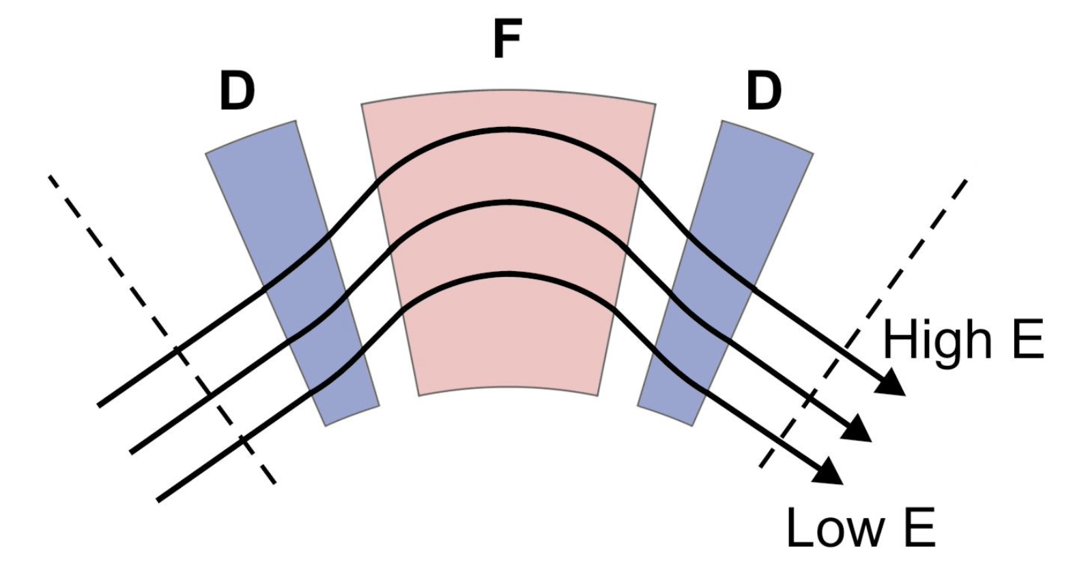
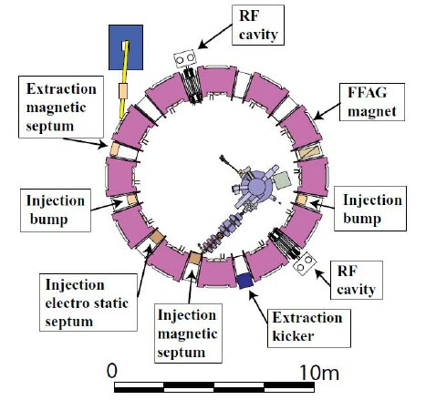
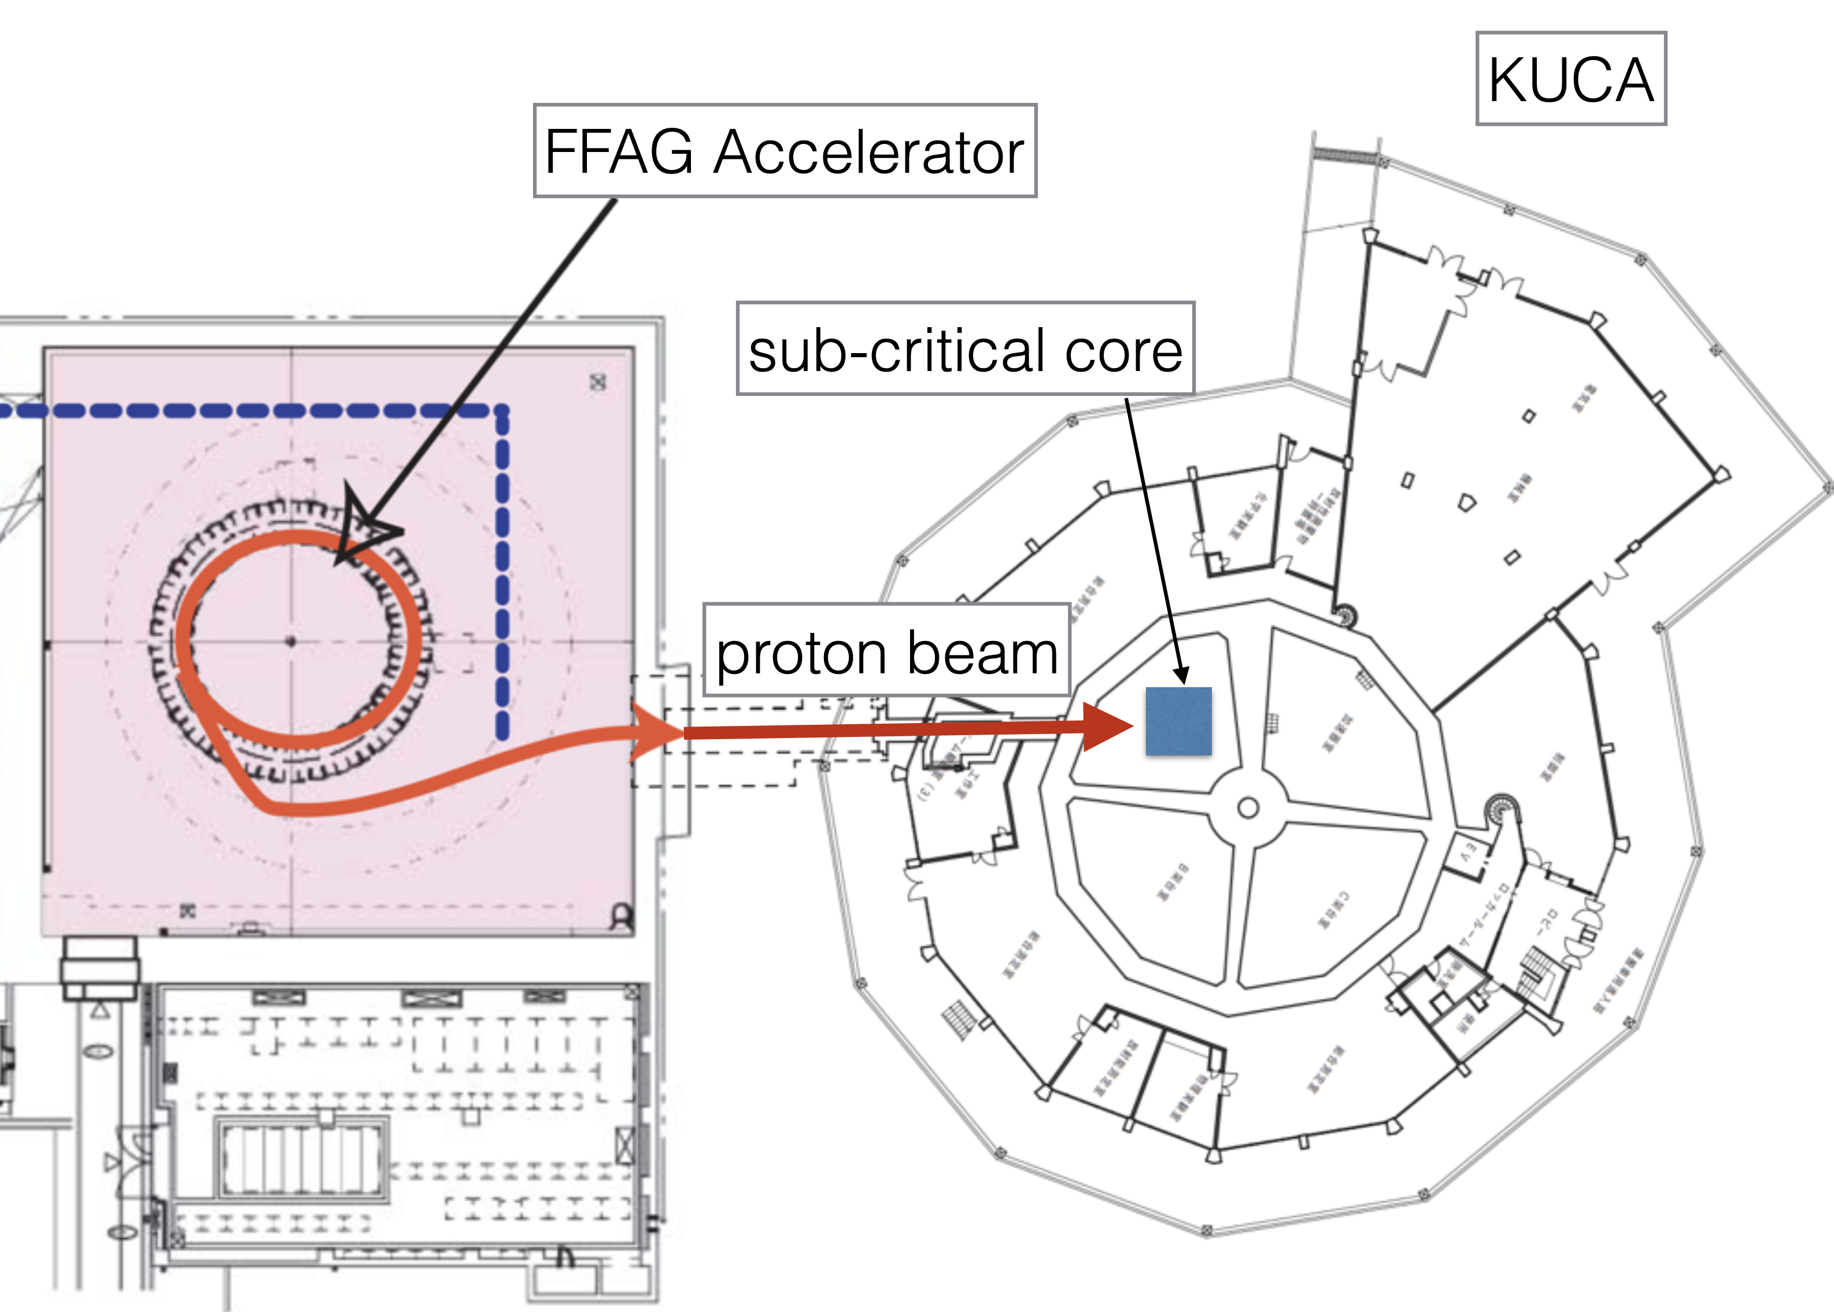
A Fixed-Field Alternating Gradient accelerator (FFAG)
Ускоритель с постоянным (как в циклотроне), но неоднородным полем, и переменной частотой ускоряющего поля.
25 MeV radial (booster) FFAG
150 MeV radial (main) FFAG
Proton FFAG accelerator complex in KURRI, Kyoto University Research Reactor Institute
Orbit spirals outward with acceleration
Strong focusing

Slide 12
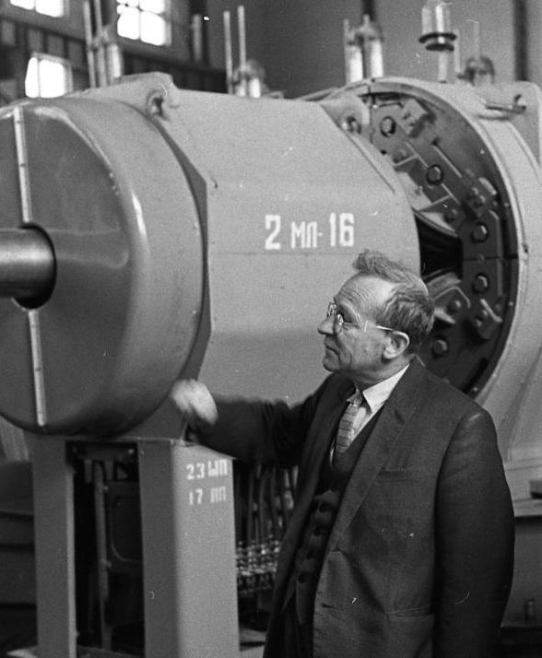
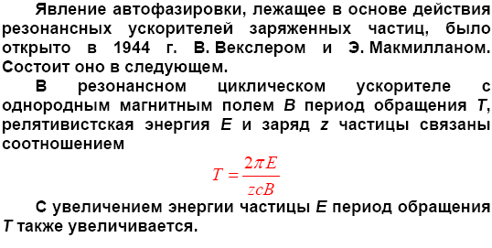
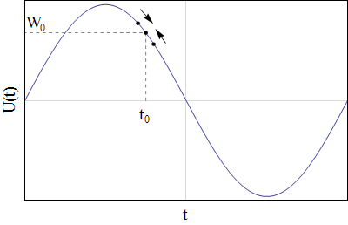
Принцип автофазировки
Автофазировка – механизм, обеспечивающий среднее возрастание энергии частиц, движение которых не синхронно с ускоряющим полем. Существование такого механизма позволяет распространить принцип резонансного ускорения частиц на релятивистскую область энергий, не вступая в противоречие с требованием устойчивости орбиты.
Академик В.И. Векслер
Для ультрарелятивистских пучков равновесная фаза должна располагаться на спадающем склоне синусоиды ВЧ для выполнения автофазировки.

Slide 13
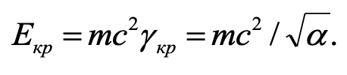
Критическая энергия
С ростом энергии (импульса) частота обращения частицы по орбите в синхротронах сначала растет, а затем, по достижении некоторой энергии, падает.
Эта энергия называется критической:
Коэффициент α называется коэффициентом расширения орбит.
Зависимость частоты обращения от импульса определяется двумя факторами: ростом скорости частицы и ростом длины орбиты

Slide 14
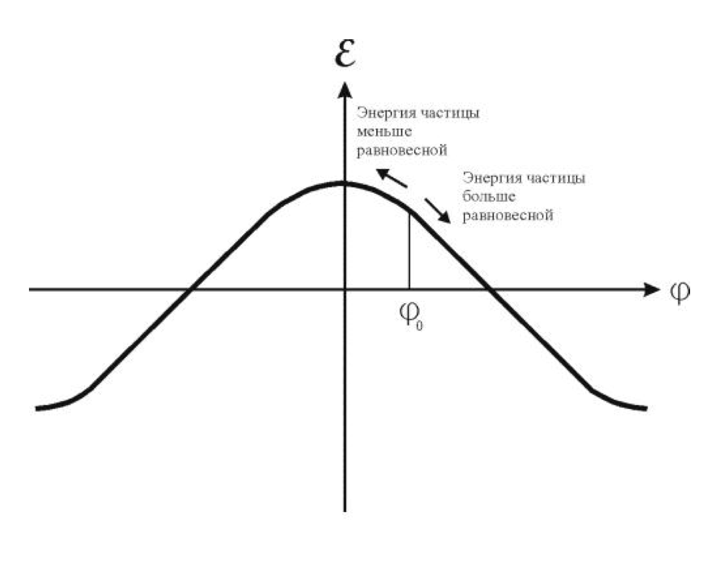
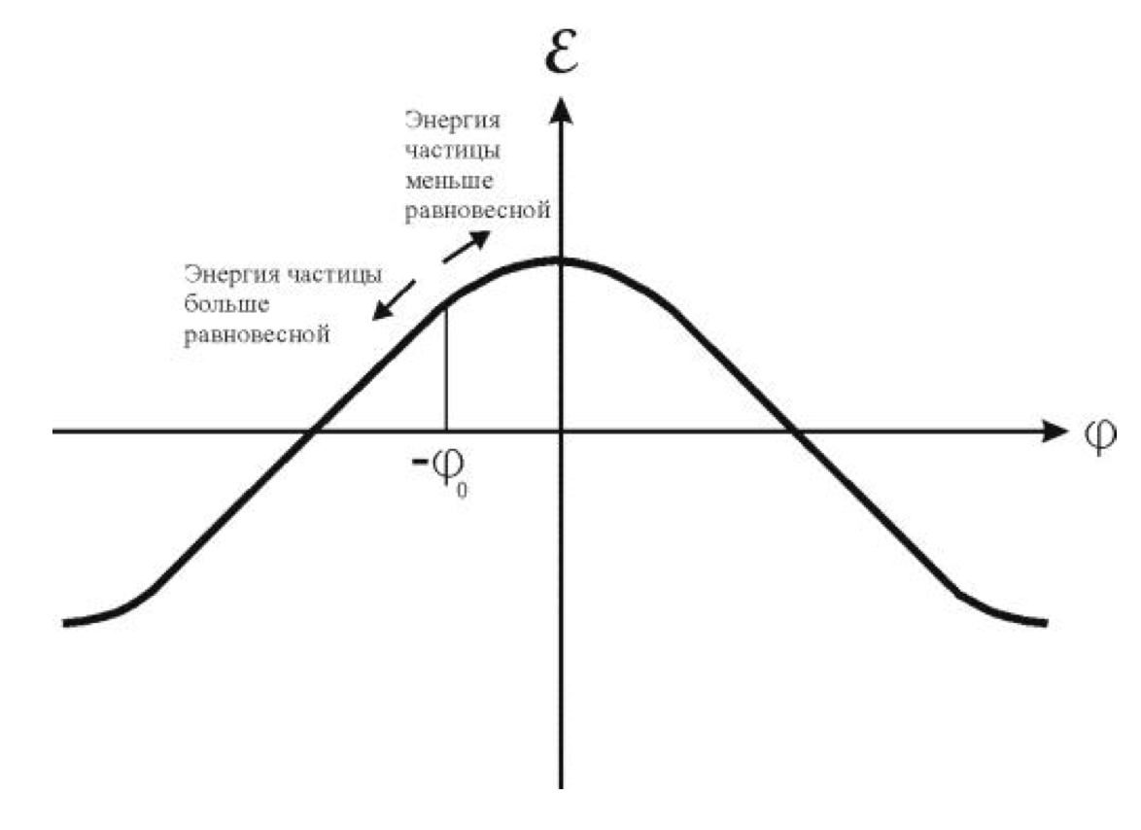
Принцип автофазировки
- при незначительных отклонениях от резонанса фазировка частиц осуществится автоматически
Энергия пучка E<Eкр, частица с энергией меньшей синхронной имеет меньшую частоту обращения, отстает по фазе ВЧ напряжения, попадает в более сильное поле, получает больший прирост энергии
Энергия пучка E>Eкр, частица с энергией меньшей синхронной имеет большую частоту обращения, опережает по фазе ВЧ напряжение, попадает в менее сильное поле, получает меньший прирост энергии

Slide 15
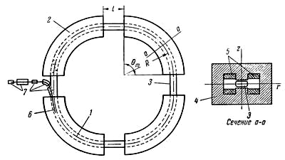
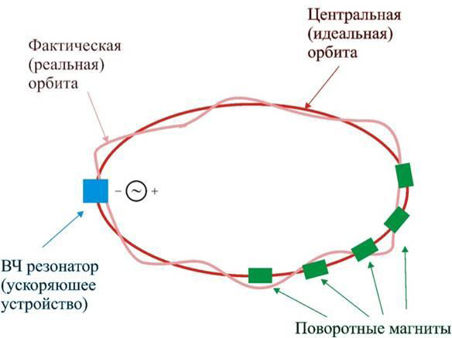
Синхротрон (слабая фокусировка)
ведущее поле с радиальной фокусировкой (как у бетатрона) растет по мере роста энергии частицы
частота ВЧ подстраивается под частоту обращения
принцип автофазировки Векслера
поперечный размер пучка растёт с энергией, а значит растёт размер вакуумной камеры и магнитных элементов
импульс частицы (и энергия) пропорционален индукции поля (ограничено насыщением железа) в поворотных магнитах и радиусу равновесной орбиты => нужно увеличивать радиус кольца, для достижения максимума по энергии.
1 - основная орбита; 2 - сектор (квадрант) электромагнита; 3 - вакуумная камера; 4 - ярмо электромагнита; 5 - обмотка электромагнита; 6 - пучок частиц; 7 - ускоритель-инжектор и устройство ввода

Slide 16
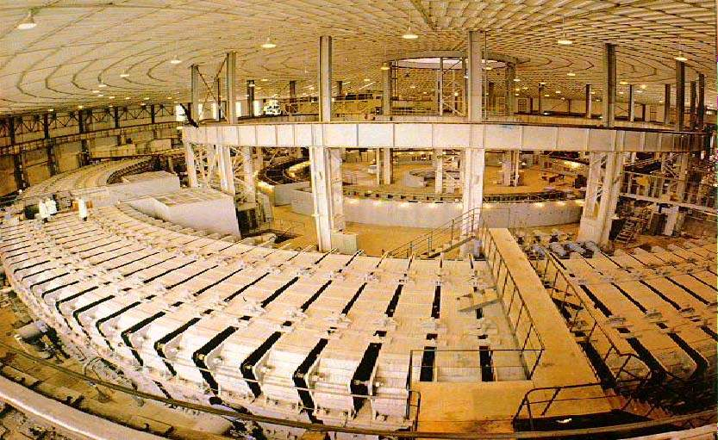
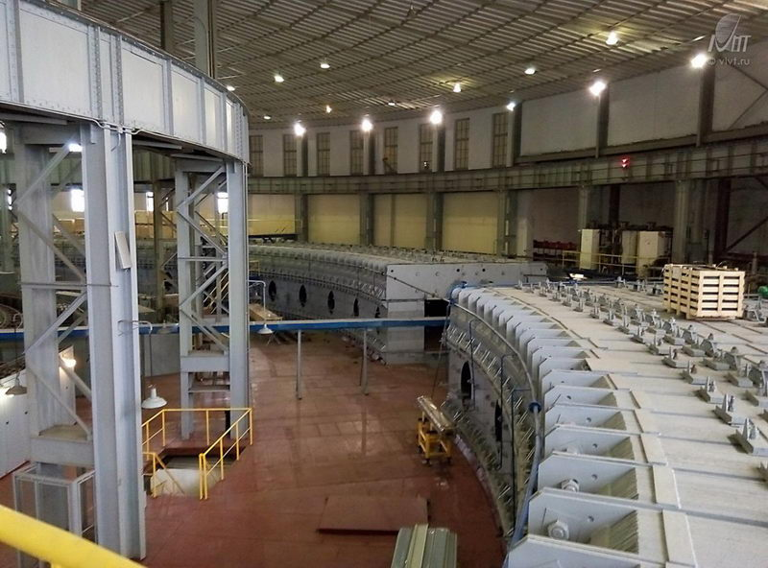
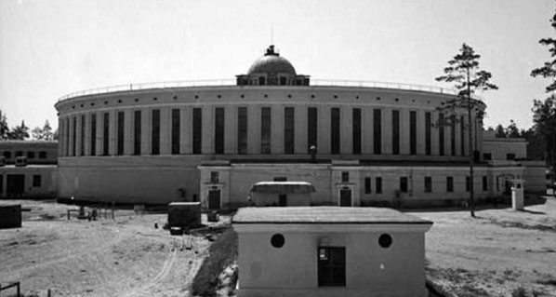

Синхрофазотрон, 1957
Научным руководителем проекта по созданию синхрофазотрона стал директор ЛВЭ ОИЯИ академик В. И. Векслер, открывший в 1944 году принцип автофазировки, благодаря чему и стало возможным создание столь мощной машины.
Циклический ускоритель с постоянной длиной равновесной орбиты. Чтобы частицы в процессе ускорения оставались на той же орбите, изменяется как ведущее магнитное поле, так и частота ускоряющего электрического поля
Большинство современных циклических ускорителей являются сильнофокусирующими синхрофазотронами
Средний диаметр магнита – 60 м. Вес – 36000 т (в книге рекордов Гиннеса)
Общая мощность генераторов в импульсе – 140 МВт
Время цикла ускорения – 3,3 сек

Slide 17
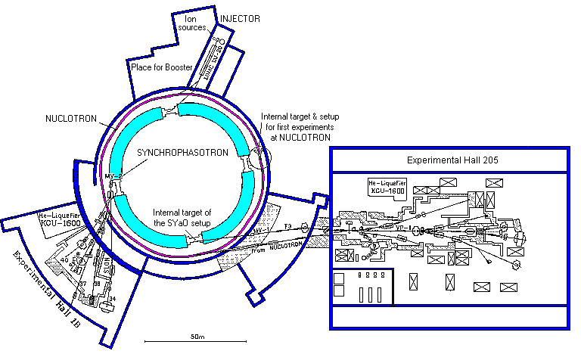
Комплекс синхрофазотрон – нуклотрон ОИЯИ
Имеет богатый набор ускоряемых пучков, включая поляризованные пучки дейтронов, протонов и нейтронов.
Параметр | Синхрофазотрон | Нуклотрон
T_{mах} протонов, ГэВ | 9 | 12
T_{mах} ионов, ГэВ/А | 4 | 6
Частота повторения (1/Т) циклов/сек | 0.1 | 0.1÷1.0
Наличие поляризованной протонной или дейтронной мишени, которая может быть использована для экспериментов как на неполяризованных, так и на поляризованных пучках.

Slide 18
Колебания и орбита частиц
Частицы в ускорителе движутся в условиях, отличных от равновесных! Для обеспечения устойчивости движения частиц по ускорительному тракту необходимо обеспечить их фокусировку относительно равновесной орбиты.
Наиболее оптимальный способ фокусировки заключается в обеспечении автоматического возникновения фокусирующей силы при отклонении частицы от равновесного положения. В этом случае параметры частицы в процессе ускорения будут колебаться относительно равновесных параметров.
Обычно раздельно рассматривают поперечные и продольные колебания частиц относительно положения равновесной частицы:
Поперечные колебания частиц, энергия которых считается равной равновесной, называются “бетатронными”.
Продольные, обусловленные отличием энергии реальных частиц от равновесной - “фазовыми или синхротронными”.
В реальных установках все частицы имеют отклонения от идеальной расчётной орбиты. Это связано с ошибками в магнитном поле, отклонениями от синхронизма, рассеянием на остаточном газе, разбросом пучка (энергия, углы, координаты) на входе в ускоритель и т.д.

Slide 19
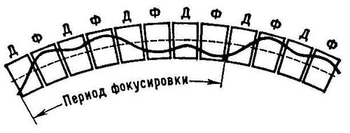
Синхротрон (сильная фокусировка)
Для того чтобы увеличить фокусирующую силу по вертикали, надо применить сильно спадающее поле (n > 1). Напротив, для получения большой фокусирующей силы по радиусу надо применить поле с большими отрицательными значениями n (т. е. сильно возрастающее по радиусу). Эти требования одновременно несовместимы. Однако, при определённых ограничениях их можно реализовать поочерёдно, обеспечив тем самым сильную фокусировку и по радиусу, и по вертикали. На этом основан принцип знакопеременной фокусировки. Вся длина равновесной орбиты разбивается на большое число одинаковых периодов, в которых устанавливаются магниты, сильно фокусирующие попеременно то по радиусу, то по вертикали. При определённом соотношении между значениями показателя спада магнитного поля (n), длиной магнитов и числом периодов такая система обладает сильным фокусирующим действием по обоим поперечным направлениям.
Схема расположения магнитов: Д — магниты, дефокусирующие по радиусу (n >> 1), Ф — фокусирующие по радиусу (n << -1); пунктирная кривая — орбита неотклонённой частицы (равновесная орбита), сплошная кривая — орбита отклонённой частицы.

Slide 20
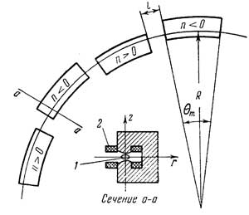
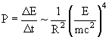
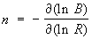
Синхротрон (сильная фокусировка)
Физически это объясняется тем, что в фокусирующих магнитах частица оказывается дальше от равновесного положения, чем в дефокусирующих (т.к. предшествующий дефокусирующий магнит отклонил её от орбиты), поэтому действие фокусирующих магнитов сильнее действия дефокусирующих. Частота колебаний частиц при такой фокусировке получается существенно выше частоты обращения, так что за один оборот частица совершает несколько колебаний. Увеличение фокусирующей силы приводит к уменьшению амплитуды колебаний частиц под действием различных раскачивающих факторов, что позволяет уменьшить поперечные размеры вакуумной камеры и магнитов, а следовательно, существенно уменьшить вес и стоимость установки. Поэтому во всех крупных циклических ускорителях на большие энергии применяется знакопеременная (сильная) фокусировка. Неприятная особенность сильной фокусировки - наличие многочисленных резонансов, обусловленных большой частотой колебаний частиц: если число колебаний частицы по вертикали или по радиусу за один полный оборот частицы или их сумма или разность оказываются целыми или полуцелыми числами, то происходит резонансная раскачка колебаний. В связи с этим необходимо предъявлять большие требования к точности изготовления и монтажа магнитов (доли мм при длине кольца 1 км).
Синхротронное излучение
(m_{p}/m_{e})⁴ ≈ 10¹³
Потери на излучение ограничивает энергию ускорения электронов до ~100 ГэВ

Slide 21
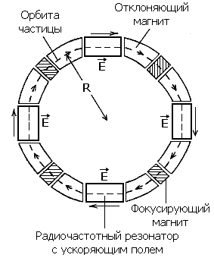
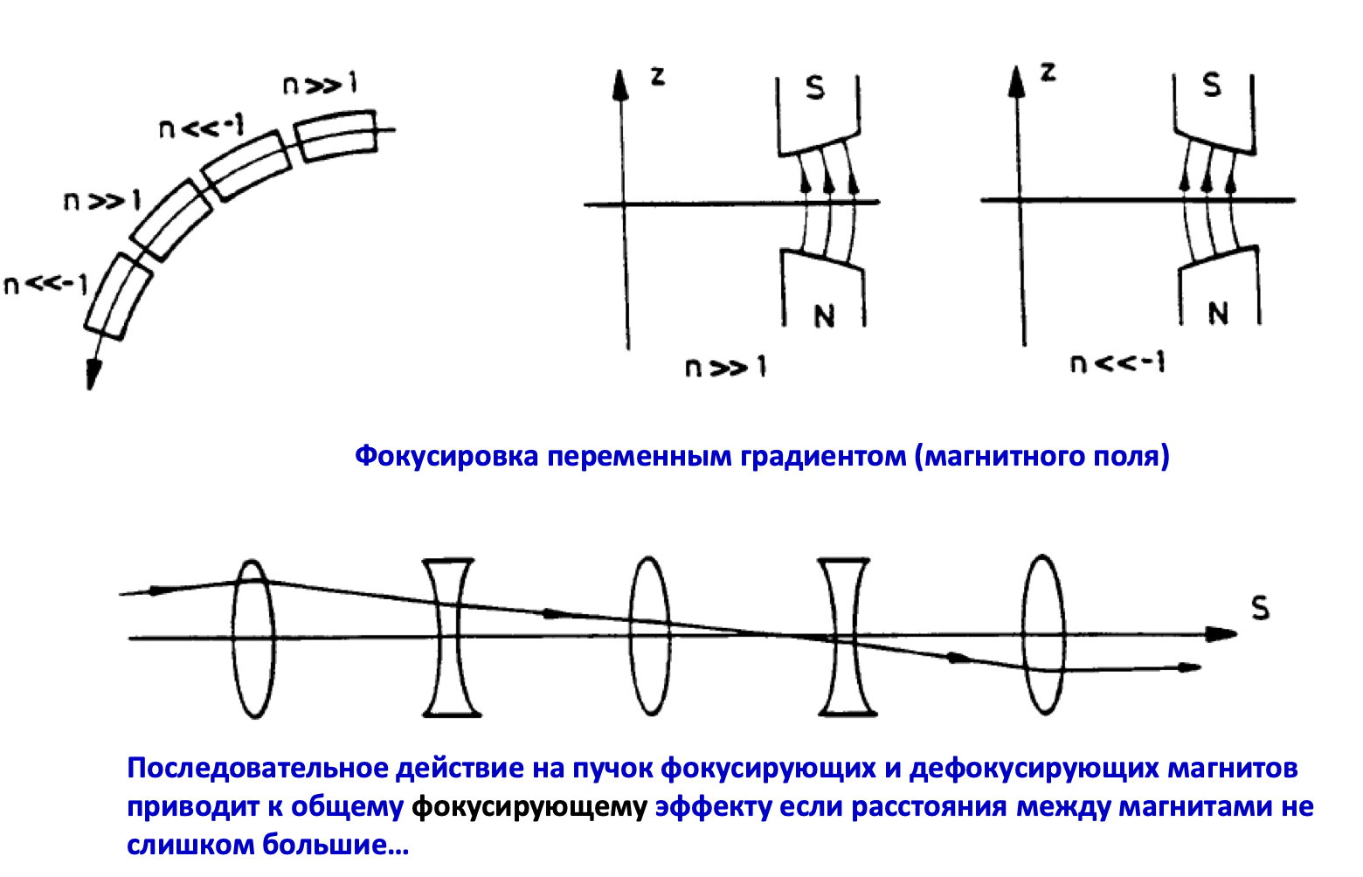
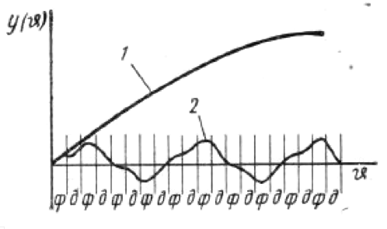
Синхротрон (сильная фокусировка)
Сильная фокусировка - фокусировка пучка переменным градиентом магнитного поля. Последовательное действие на пучок фокусирующих и дефокусирующих магнитов приводит к общему фокусирующему эффекту если расстояние между магнитами не слишком большие.
Изобретатели: Кристофилос (1950, неопубликовано) и Курант, Ливингстон и Снайдерс (США, 1952)
Бетатронные колебания в случаях слабой фокусировки в азимутально-симметричном поле (1) и сильной фокусировки при знакопеременном градиенте поля (2) при одном и том же начальном угловом отклонении

Slide 22
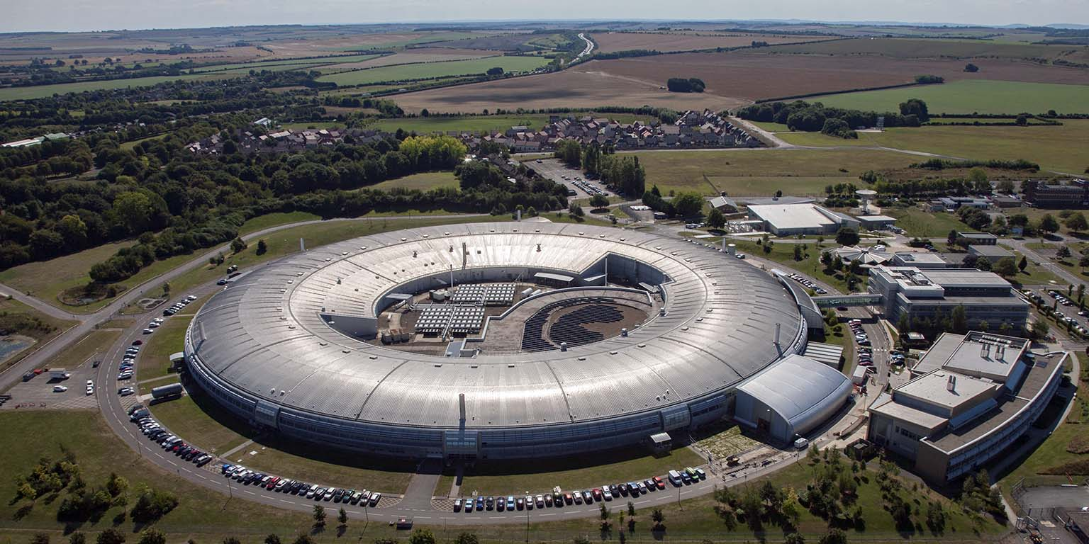
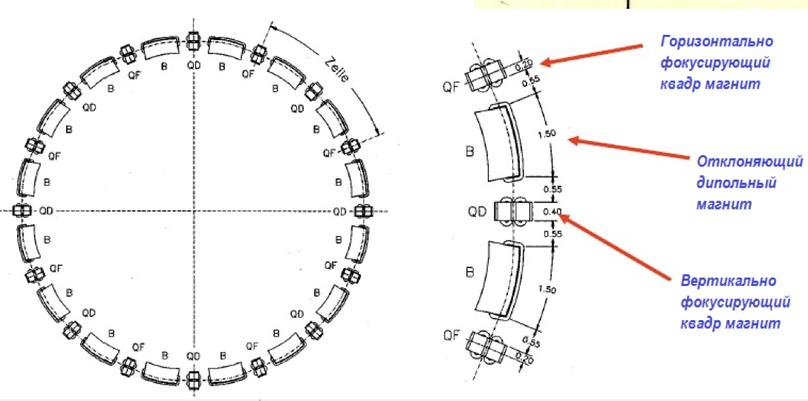
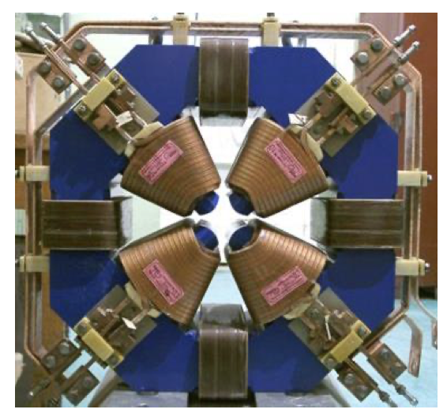
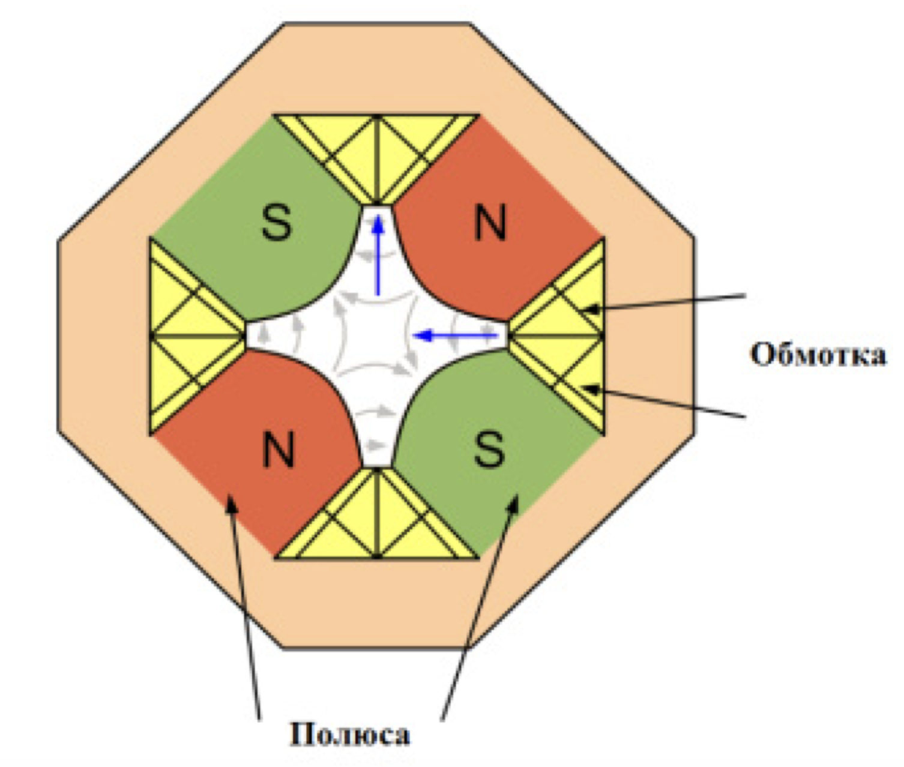
Синхротрон (сильная фокусировка)
Квадрупольные линзы

Slide 23
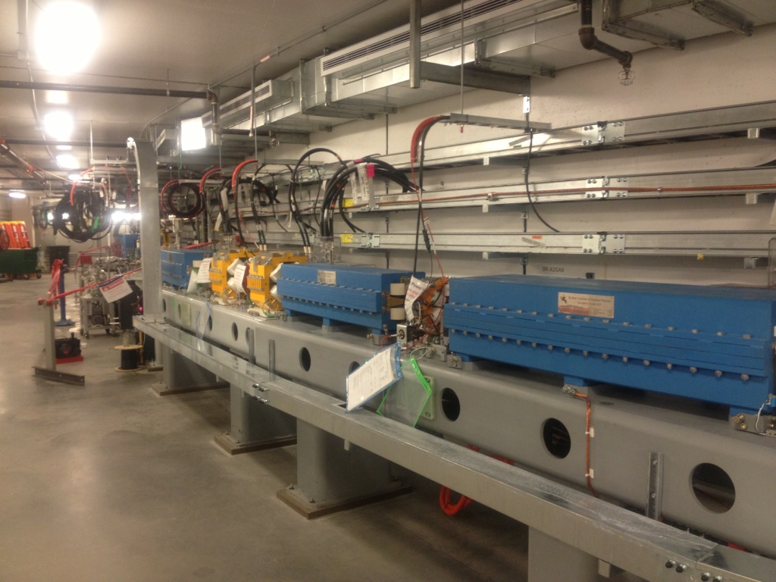
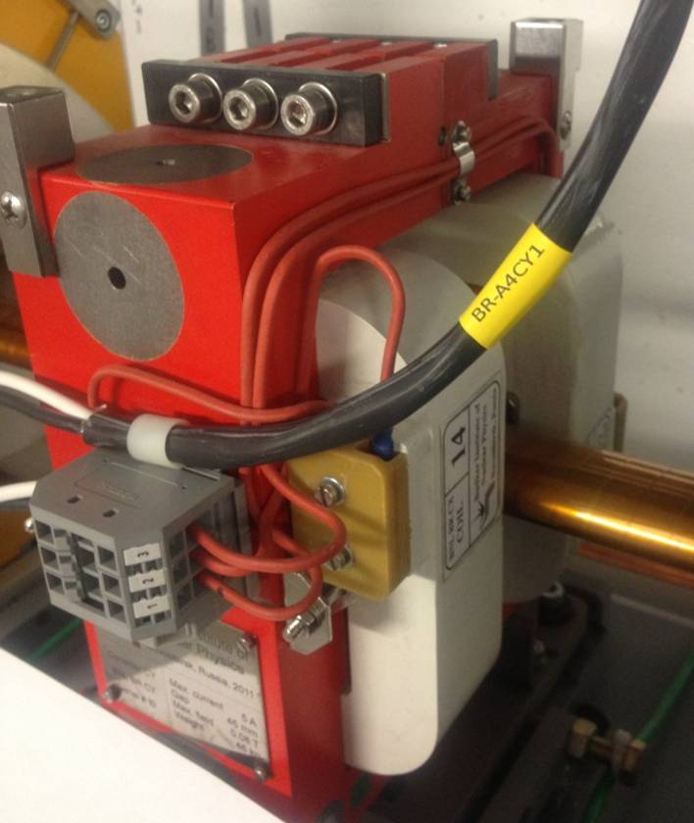
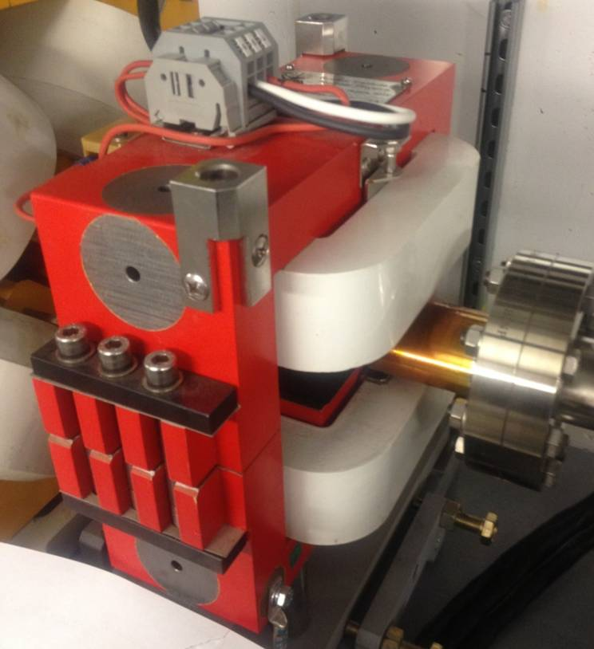
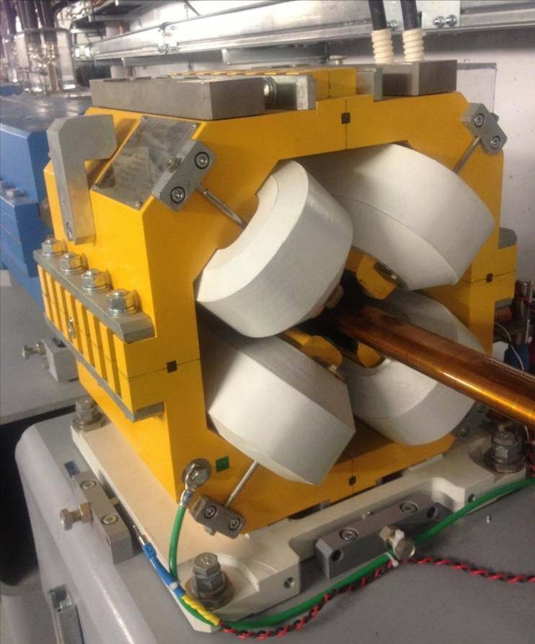


Синхротрон (Магниты)
Корректирующие дипольные магниты
Квадрупольный магнит
Секступольный магнит
Дипольный магнит

Slide 24




Сравнение фокусировок
Alternating Gradient Synchrotron (BNL, USA), 33 GeV
Синхрофазатрон (ОИЯИ), 10 ГэВ

Slide 25


Сверхпроводящий магнит
- электромагнит, в котором ток, создающий магнитное поле, протекает в основном по сверхпроводнику, вследствие чего омические потери в обмотке будут весьма малы.
Выше магнитное поле (до 10 раз), как следствие меньше размер ускорителя или (при заданном размере) выше энергия
Потребляют меньше энергии
Более стабильное магнитное поле
Но: криогенная система, сложность в эксплуатации
Меньшая однородность поля, сильнее мультипольные компоненты, большее влияние нелинейностей на динамику частиц
Поворотный магнит LHC
(ниобий-титан; 8,3 тесла; 1,9 K)

Slide 26



Нуклотрон (Дубна, Россия), 1993
- cильнофокусирующий синхротрон, на основе сверхпроводящих магнитов.
Количество сверхпровод. диполей, шт. | 96
Количество сверхпровод. квадруполей, шт. | 64
Апертура диполей, мм | 110
Общая охлаждаемая масса, т | ~80
Мощность гелиевых ожижителей при 4.5ºК, кВ | 2×1.6

Slide 27

FAIR - Facility for Antiproton and Ion Research
2025? (GSI, Germany)
Атомная физика, физика плазмы - APPA
Сжатая барионная материя - CBM
Структура атомного ядра, астрофизика и реакции - NUSTAR
Аннигиляция антипротонов - PANDA

Slide 28
Протонные синхротроны для экспериментов с неподвижной мишенью
Ускоритель | Место | Год запуска | E_{p max}(ГэВ)
PS | CERN, Женева, Швейцария | 1960 | 28
У-70 | ИФВЭ, Протвино, Россия | 1967 | 76
SPS | CERN, Женева, Швейцария | 1976 | 450
Tevatron | FNAL, Батавия, США | 1983-2011 | 1000
LHC | CERN, Женева, Швейцария | 2009 | 7000

Slide 29

Эксперименты на встречных пучках

Slide 30
Светимость

Slide 31
Интегральная светимость
Часто используют понятие интегральной светимости (интеграл светимости), то есть светимость, умноженную на время работы ускорителя.
Интегральную светимость обычно выражают в обратных пикобарнах (pb) или обратных фемтобарнах (fb).
Один обратный фемтобарн = 1000 обратных пикобарн.
Пример:
коллайдер со светимостью 10³⁴ см⁻²с⁻¹, проработав в течение «стандартного ускорительного года» (10 миллионов секунд, что примерно равно четырем месяцам), наберет интегральную светимость 100 fb⁻¹.
Это значит, что какой-нибудь редкий процесс с сечением 1 fb, произойдет за это время в идеале 100 раз.

Slide 32

Кольцевые коллайдеры
Частицы с разными знаками зарядов ускоряются в разных фазах ЭМ поля и пространственно разведены в кольце.
Два типа ускорителей на встречных пучках:
а - для частиц, имеющих одинаковые заряды или разные массы (p-p, e⁻-p);
б - для частиц с противоположными по знаку зарядами и равными массами, т. е. частиц и античастиц (e⁻-e⁺, p-p⁻).

Slide 33

Линейные коллайдеры
ILC - International Linear Collider, проект e⁺e⁻ коллайдера
Энергия до 250 ГэВ при длине 20 км
Может быть дополнен новыми секциями:
До 500 ГэВ при длине 31 км; до 1 ТэВ при длине 50 км
Вся энергия столкновения лептонов идёт на образование связанных состояний. События более "чистые" (в сравнении со столкновениями адронов), проще для интерпретации.
Линейный коллайдер не предполагает синхротронного излучения на полной энергии пучков, и позволяет намного сильнее сфокусировать пучок частиц в область взаимодействия, поскольку после взаимодействия пучкам не нужно сохранять устойчивость.
Недостаток линейного коллайдера состоит в однократном использовании пучка - при столкновении встречных сгустков частиц лишь малая доля их провзаимодействует, остальные будут сброшены в поглотитель.

Slide 34


Tevatron (Fermilab, USA)
1983 - 2011
Топ-кварк (t) был открыт на Теватроне в 1995 г. С его открытием были полностью сформированы три поколения базисных частиц Стандартной модели. Топ-кварк рождается преимущественно в адронных взаимодействиях и быстро распадается, не успевая сформировать адронное состояние. Большая масса топ-кварка ставит вопрос, обусловлена ли она механизмом Хиггса Стандартной модели или имеет более фундаментальное значение для механизма нарушения электрослабой симметрии.
Тэватрон – синхротрон, ускоритель протонов и антипротонов в подземном кольце длиной 6,3 км до 980 ГэВ (~ 1 ТэВ)

Slide 35


NICA (Dubna, Russia), 2023
Nuclotron based Ion Collider fAcility - ускорительный комплекс ОИЯИ для изучения свойств плотной барионной материи. В лабораторных условиях будут воссозданы условия, в которых пребывала Вселенная в первые мгновения после Большого Взрыва - кварк-глюонную плазму (КГП).

Slide 36

NICA (Dubna, Russia), 2023

Slide 37

NICA (Dubna, Russia), 2023

Slide 38


Электронное охлаждение пучков
- метод охлаждения пучков тяжёлых заряженных частиц в ускорителях, для умень­ше­ния раз­бро­са ско­ро­стей от­но­си­тель­но­го дви­же­ния час­тиц в пуч­ке (т.е. сни­же­ние средней ско­ро­сти теп­ло­во­го дви­же­ния ча­стиц). Метод предложен Г.И. Будкером в 1966 году и впервые продемонстрирован при охлаждении протонов в кольце НАП-М в ИЯФ СОАН СССР (г. Новосибирск), в 1974 году.
Академик Г.И. Будкер
В отличие от лёгких электронов высоких энергий, для которых синхротронное излучение автоматически обеспечивает радиационное затухание поперечных колебаний в накопительном кольце, тяжёлые частицы практически не излучают. Идея электронного охлаждения заключается в том, чтобы на некотором участке совместить пучок «горячих» ионов с интенсивным пучком очень «холодных» электронов, следующих с точно такой же продольной скоростью. Тяжёлые частицы испытывают соударения с электронами двигающимися строго параллельно (без поперечных колебаний), при которых часть поперечной энергии передаётся электронам.

Slide 39



Стохастическое охлаждение пучков
- метод охлаждения пучков предложенный Ван дер Меером в 1968 году.
Симон ван дер Меер
Измерив отклонение частицы от равновесной орбиты чувствительным датчиком (pickup), можно, усилив сигнал, подать его на вход быстрого импульсного элемента (kicker), который погасит бетатронные колебания. Необходимо, чтобы сигнал приходил к кикеру одновременно с пучком частиц.

Slide 40

Бустеры (предварительное ускорение)
Необходимость предварительного ускорения объясняется несколькими причинами:
Во-первых, при ускорении пучков заряженных частиц из-за адиабатического затухания поперечный размер пучка падает с увеличением энергии (в данном случае правильнее говорить об эммитенсе пучка – его изображении на фазовой плоскости). Это означает, что необходимые поперечные размеры вакуумной камеры достаточно велики при малых энергиях и сильно меньше при больших энергиях. Делая предварительные бустерные кольца, кольцо с широкой вакуумной камерой сильно меньше основного синхротрона, для которого размер вакуумной камеры существенно меньше. Последнее приводит к существенной экономии.
Во-вторых, можно существенно увеличить интенсивность пучков в основном синхротроне, накапливая в нем инжектируемые из бустера пучки (накопить сразу в бустере невозможно из-за существенного влияния пространственного заряда при малых энергиях).
В-третьих, при отношении конечной энергии частиц к энергии инжекции примерно 15-20 существенно упрощается система питания магнитов, которая должна обеспечивать точность тока в обмотках магнита ~ 10⁻⁵ – 10⁻⁴ (технологически нельзя сделать источник тока одновременно обеспечивающий одинаковую точность как при токах в 1 А, так и при токах в 1кА).

Slide 41
Коллайдеры
Ускоритель | Годы | Частицы | Мах. энергия | Светимость см⁻²сек⁻¹ | Периметр
ВЭПП-2000 (RF) | с 2005 | е⁺е⁻ | 1 ГэВ | 10³² | 24 м
ВЭПП-4М (RF) | с 1994 | е⁺е⁻ | 6 ГэВ | 2·10³¹ | 366 м
BEPC-II (China) | с 2007 | е⁺е⁻ | 1.9 ГэВ | 10³³ | 238 м
KEKB (Japan) | с 1999 | е⁺е⁻ | 3.5-8.0 ГэВ | 10³⁴ | 3 км
PEP-II (SLAC) | с 1999 | е⁺е⁻ | 3.1-9.0 ГэВ | 7·10³³ | 2.2 км
LEP (CERN) | до 2000 | е⁺е⁻ | 101 ГэВ | 10³² | 26.7 км
HERA (DESY) | до 2007 | e⁻p | 30х920 ГэВ | 10³² | 6.3 км
RHIC (BNL) | с 2000 | Au+Au | 100 ГэВ/А | 4·10²⁶ | 3.8 км
LHC (CERN) | с 2009 | pp | 7 ТэВ | 10³³ | 26.7 км
LHC (CERN) | с 2010 | Pb+Pb | 2.8 ТэВ/А | 10²⁷ | 26.7 км

Slide 42


B-фабрика
– электрон-позитронный коллайдер с очень высокой светимостью для массового производства и детального изучения B-мезонов.
Нарушение CP-инвариантности – неинвариантность законов физики относительно операции зеркального отражения с одновременной заменой всех частиц на античастицы. Играет важную роль в объяснении преобладания материи над антиматерией в нашей Вселенной.
Предсказанные теорией Кобаяси и Маскавы различия свойств B и анти-B мезонов, включая прямое CP-нарушение, были экспериментально подтверждены BaBar (PEP-II) и Belle (KEKB) в 2002 – 2007 годах, за что учёные были удостоены Нобелевской премии по физике 2008 г.

Slide 43


KEKB ケックビー (Tsukuba, Japan) 1999 – 2006

Slide 44



SuperKEKB, 2018 (nanobeam)
Nanobeam collision scheme

Slide 45



PEP-II asymmetric-energy e⁺e⁻ collider (Stanford, USA), 1999 – 2008…
The Stanford Linear Collider (SLC)
PEP-II
Первый линейный e⁺e⁻ коллайдер
Кольцо высокой энергии (9 ГэВ пучок e⁻, 1 A, 1658 банчей)
Кольцо «низкой» энергии (3,1 ГэВ пучок e⁺, 2 A, 1658 банчей)
SLC инжектирует пучки в PEP II

Slide 46


HERA – Hadron–Electron Ring Accelerator (DESY, Hamburg, Germany), 1992 – 2007
Исследования структуры протонов и свойств кварков,
заложили основу для экспериментов на БАК.
Проводились столкновения электронов или позитронов с протонами с энергией 314 ГэВ в системе центра масс.
Cтал первым и до сих пор остаётся единственным лептон-протонным коллайдером.
Integrated luminosity delivered by the HERA collider during the HERA I (1992–2000) and HERA II (2003–2007) phases.

Slide 47


RHIC - Relativistic Heavy Ion Collider (BNL, USA), 2000
Исследования «кварк-глюонной плазмы» (ранняя Вселенная), её свойств и превращений в известные частицы;
Столкновения с поляризованными протонами позволяют понять как кварки и глюоны влияют на спин протона.
Два кольца, где ускоряются тяжелые ионы и/или поляризованные протоны E ~ 100 ГэВ/А для Au и 255 ГэВ для p
6 точек пересечения
1740 сверхпроводящих магнитов

Slide 48

CERN 1981 Conseil Européen pour la Recherche Nucléaire – Европейский совет по ядерным исследованиям Схематическое изображение ускорительного комплекса ЦЕРН, на котором были открыты промежуточные бозоны.
SРS − основное кольцо протон-антипротонного суперсинхротрона на 270 ГэВ.
PS − протон-антипротонный синхротрон на 26 ГэВ.
1 − источник ионов.
2 − линейный ускоритель протонов, 50 МэВ.
3 − предварительный синхротрон (бустер), 800 МэВ,
4 − мишень для образования антипротонов.
5 − накопитель антипротонов, 3.5 ГэВ

Slide 49


SPS - The Super Proton Synchrotron, 270 GeV, 1976
1983 г. открытие W± и Z бозонов. С точки зрения фундаментальной физики это событие имело исключительно важное значение, поскольку W± и Z бозоны являются переносчиками слабого взаимодействия.
1984 г. К. Руббиа и С. Ван дер Меер разработчики суперсинхротрона SPS, удостоены Нобелевской премии “за определяющий вклад в проект, осуществление которого привело к открытию частиц, переносящих слабое взаимодействие”.

Slide 50



CERN 2022
протоны 450 ГэВ → 7 ТэВ; γ = 7500; магнитное поле 0.54 → 8.3 Т;
L = 26659 м, Е_{р} = 7 ТэВ, Е_{Pb}=560 ТэВ;
1232 дипольных + 392 квадрупольных магнитов; 96 т жидкого Не;
Энергия запасённая в ускорителе – 10 GJ = 2000 kg TNT !

Slide 51

LHC (Large Hadron Collider)
7 TeV, 2010

Slide 52



LHC (Large Hadron Collider), 7 TeV
Бозон Хиггса (H) − массивная бесспиновая частица, квант соответствующего поля, возникающего в теоретических моделях со спонтанным нарушением симметрии (в том числе и в Стандартной модели) и ответственного за возникновение масс у элементарных частиц.
В 2012 году, на научном семинаре ЦЕРН были изложены результаты экспериментов ATLAS и CMS по поиску бозона Хиггса. Оба детектора наблюдали новую частицу с массой около 125-126 ГэВ с уровнем статистической значимости в 5 сигм.

Slide 53


The Future Circular Collider (FCC)
100 TeV, 2040?
Энергия FCC-hh может достичь 100 ТэВ в том случае, если будет надёжно освоено изготовление магнитов с полем 20 Т, что требует широко использовать ВТСП-кабели. Светимость ожидается на уровне 5×10³⁴ см⁻²с⁻¹. Основная цель этой установки - поиск в области новых энергий физических явлений за рамками Стандартной модели.
Диапазон энергий FCC-ee от 45 ГэВ до 175 ГэВ, что позволит детально изучать свойства Z-, W-, Хиггс-бозонов и t-кварков. Светимость, в зависимости от энергии, составит от 8×10³⁶ см⁻²с⁻¹ до 7×10³⁴ см⁻²с⁻¹.

Slide 54

The Future Circular Collider (FCC)
100 TeV, 2040?

